Slide 1

María Talavera Montesdeoca 3ºB

Slide 2
Principales características:
Una de las características más importantes del rap, es que está compuesto por 2 o más “rappers” que van contando de forma musical, historias semi-autobiográficas, de una manera lírica
El compás del rap suele ser de cuatro por cuatro. En su esencia rítmica, las canciones de rap, en lugar de un compás de 4/4 (como en otros estilos musicales, donde la canción sigue el golpe), se basa en un conteo de 3, similar a un "swing" encontrado en los golpes del jazz. Sin embargo, en el rap se toma este concepto un paso más allá. Mientras que el ritmo del jazz implica notas de tres octavos (un trío) por golpe, en el rap es el doble: 6/16 (un "doble trío") por golpe. Como el énfasis es mayor, frecuentemente se toca (o se compone) en una forma relajada.

Slide 3

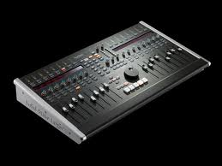
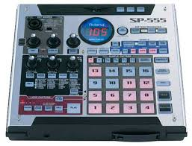
Instrumentos:
Su principal instrumento es la voz, también se utiliza samplers, secuenciadores,

Slide 4
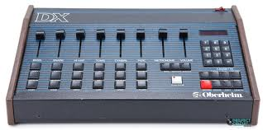
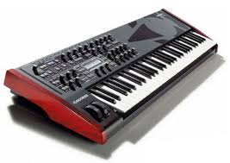

cajas de ritmos, sintetizadores, mesas giratorias, y la instrumentación.

Slide 5
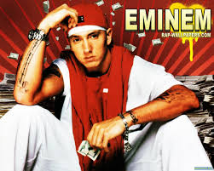
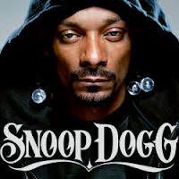

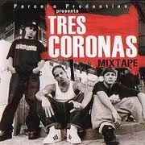
Cantantes y grupos :

Slide 6
Snoop Dogg
Calvin Cordozar Broadus Jr., nacido el 20 de octubre de 1971 en Long Beach, California, Estados Unidos, más conocido como Snoop Dogg y últimamente como Snoop Lion, es un cantante de Rap, productor y actor estadounidense.
Casado con Shante Broadus, tiene 3 hijos:
Corde Broadus, Cordell Broadus y Cori Broadus.
Ha hecho películas como: Turbo, Scary Movie 5, Bones, Training Day, Medio flipado, Murder Was the Case, Baby Boy, Biggie & Tupac, Arthur y los Minimoys, Starsky & Hutch, Racing stripes, Volcano high school, Falling Up.

Slide 7





Discografía:
Doggystyle (1993)
Tha Blue Carpet Treatment (2006)
Tha Doggfather (1996)
Malice n Wonderland (2009)
Mac & Devin Go to High School (2011)

Slide 8
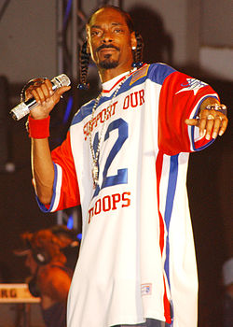
Ha sido uno de los artistas de hip-hop con más éxito del West Coast rap además de uno de los más notables protegidos del productor Dr. Dre.
Snoop dogg fue miembro de la banda Crips cuando estudiaba en el instituto. Algún tiempo después de su graduación, fue arrestado por posesión de cocaína y pasó seis meses en la cárcel del Condado de Wayside. Su carrera musical comenzó en 1992 después de ser puesto en libertad, cuando fue descubierto por Dr. Dre, con quien colaboró en temas de su disco debut en solitario The Chronic, y en la canción principal de la banda sonora de la película Deep Cover.
Snoop Dogg ha sido nominado a ocho Premios Grammy y hasta la fecha no ha logrado ninguno

Slide 9
Enlaces :
http://www.youtube.com/watch?v=_CL6n0FJZpk
http://www.youtube.com/watch?v=Wa5B22KAkEk
http://www.youtube.com/watch?v=oA4W_Kr7Amw
http://www.youtube.com/watch?v=RaCodgL9cvk

